Slide 1
Bacharelado em Computação (MDCC)
Universidade Federal do Ceará
Disciplina de Linguagens de Programação
Sincronização com Streams
Prof. Francisco Heron de Carvalho Junior

Slide 2
Streams
Comunicação e sincronização entre threads;
Lista de tamanho potencialmente ilimitado de mensagens;
  Lista cuja cauda é ligada a uma varíavel não-ligada;
Operações:
  Enviar uma mensagem:
    Ligar a cauda a um par (M, X) onde M é a mensagem a ser enviada e X é uma nova cauda não-ligada
  Receber uma mensagem:
    Ler o elemento na cabeça da lista;
Unix pipes;
Streams determinísticas.

Slide 3
Streams
declare Xs Xs2 in
Xs = 0 | 1 | 2 | 3 | 4 | Xs2
declare Xs3 in
Xs2 = 5 | 6 | 7 | Xs3

Slide 4
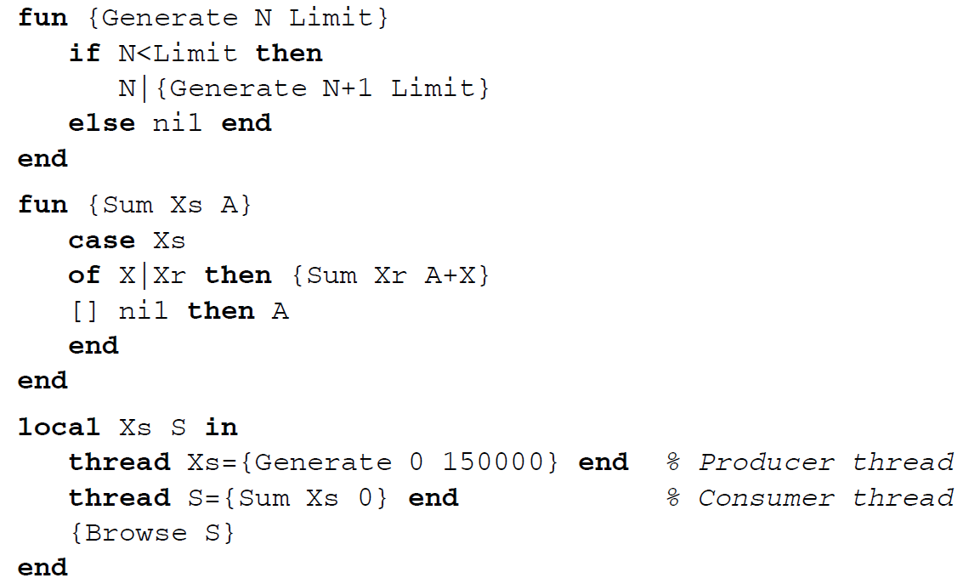
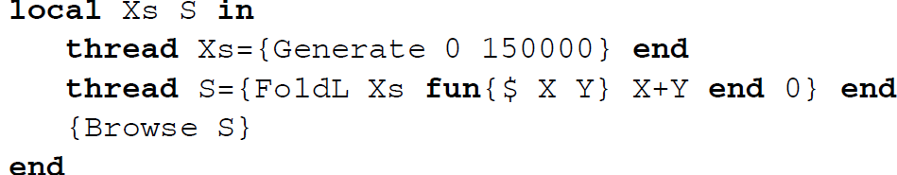
Streams
Produtor-Consumidor (Exemplo)
usando um iterador
de alta ordem

Slide 5
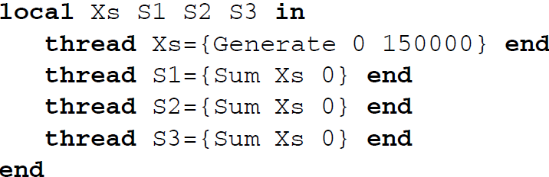
Streams
Produtor-Consumidor (Exemplo)
Múltiplos Leitores

Slide 6
Streams
Transdutores e Pipelines
Exemplo de transdutor:
  Processo Filtro;
local Xs Ys S in
thread Xs = {Generate 0 150000} end
thread Ys = {Filter Xs IsOdd} end
thread S = {Sum Ys 0} end
{Browse S}
end
fun {IsOdd X} X mod 2 \= 0 end

Slide 7
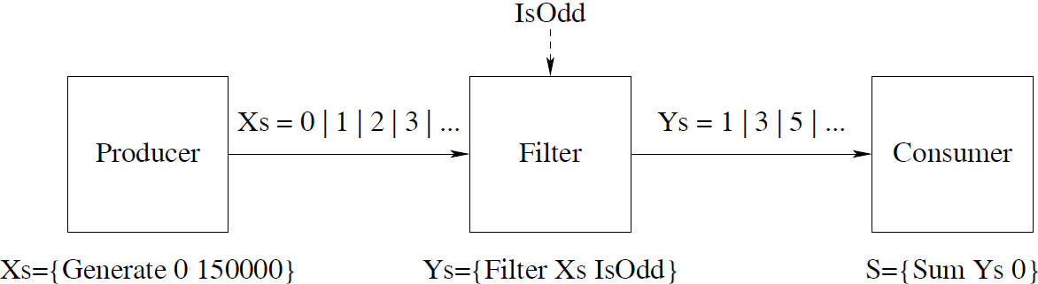
Streams
Transdutores e Pipelines

Slide 8
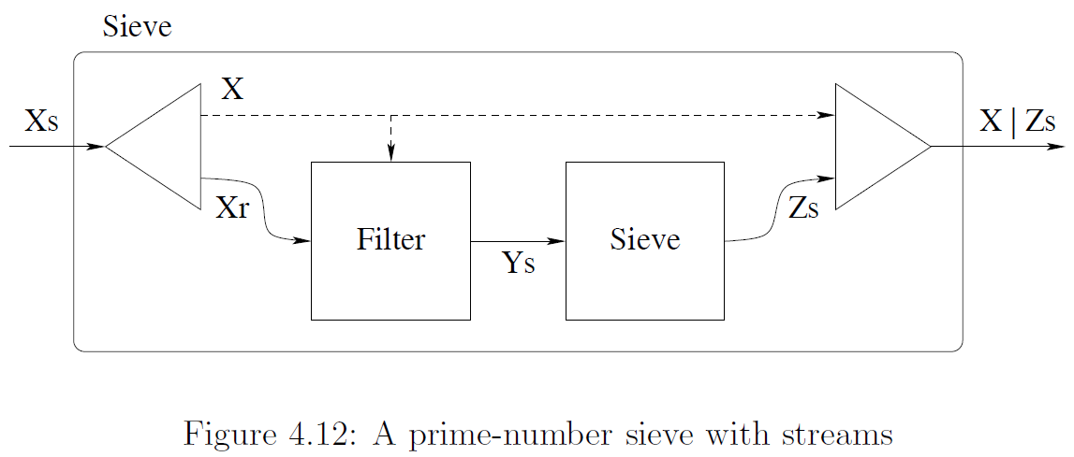
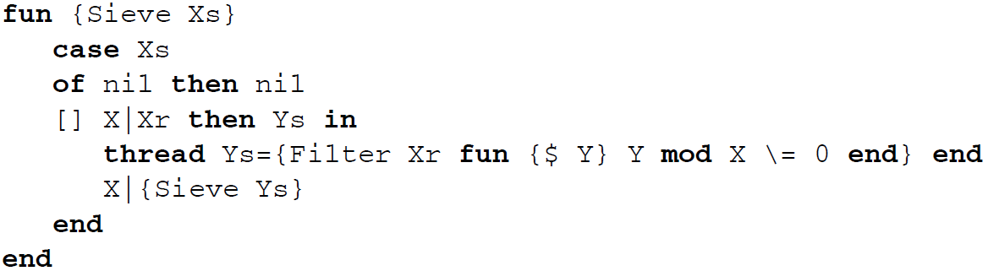
Streams
Peneira de Eratóstenes (estudo de caso)

Slide 9
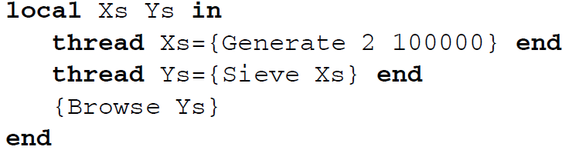
Streams
Peneira de Eratóstenes (estudo de caso)

Slide 10
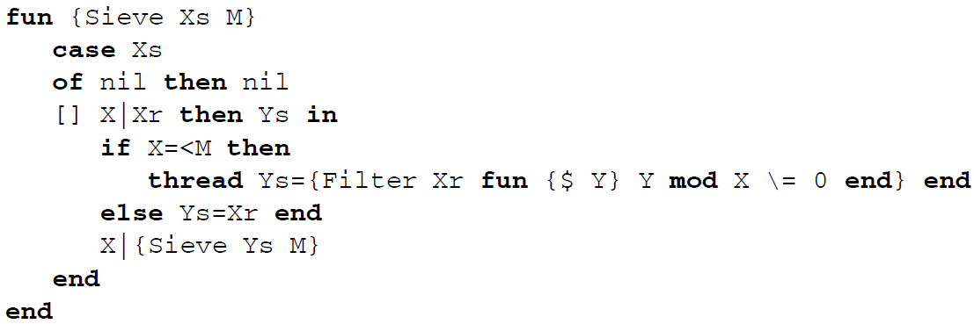
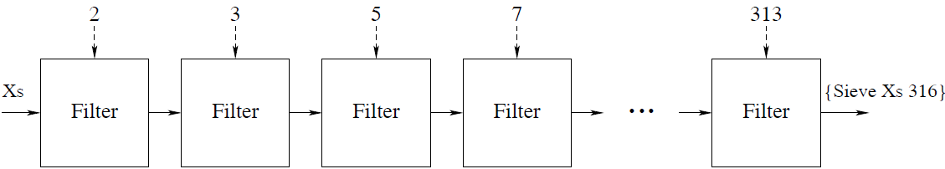
Streams
Peneira de Eratóstenes (estudo de caso)
para calcular a lista de 100000 elementos,
chamar {Sieve Xs 316}

Slide 11
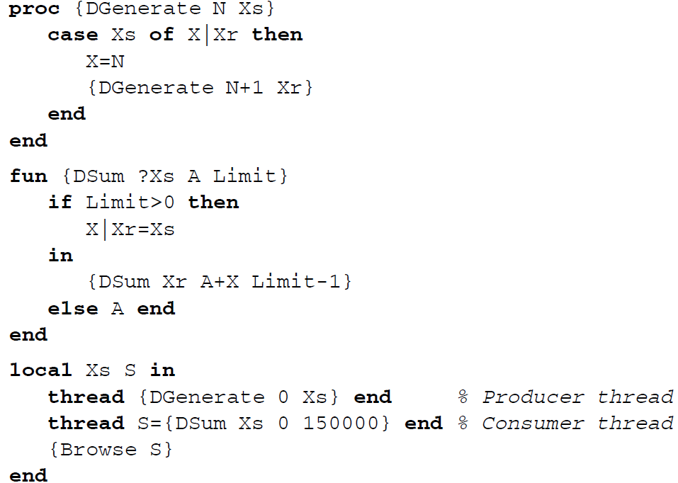
Streams
Controle de Fluxo Dirigido pela Demanda
X é uma variável não-ligada
representando um novo elemento
a ser suprido pelo produtor

Slide 12
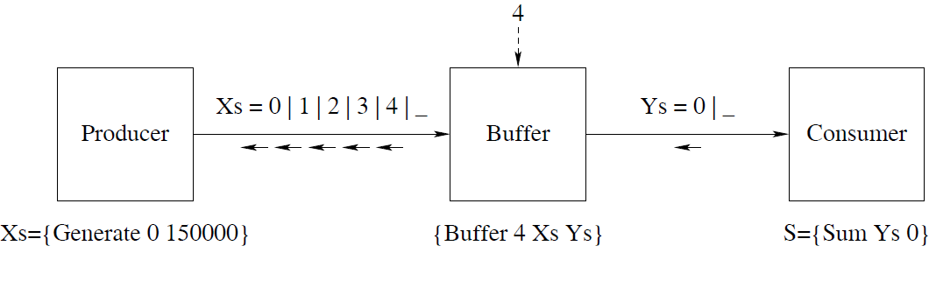
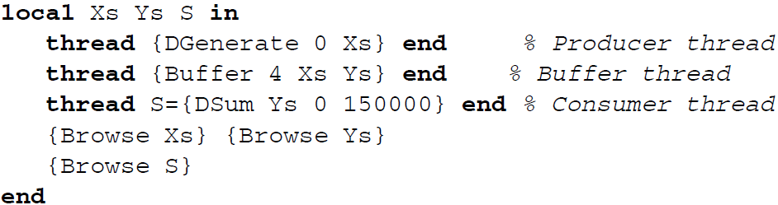
Streams
Controle de Fluxo Com Buffer Limitado

Slide 13
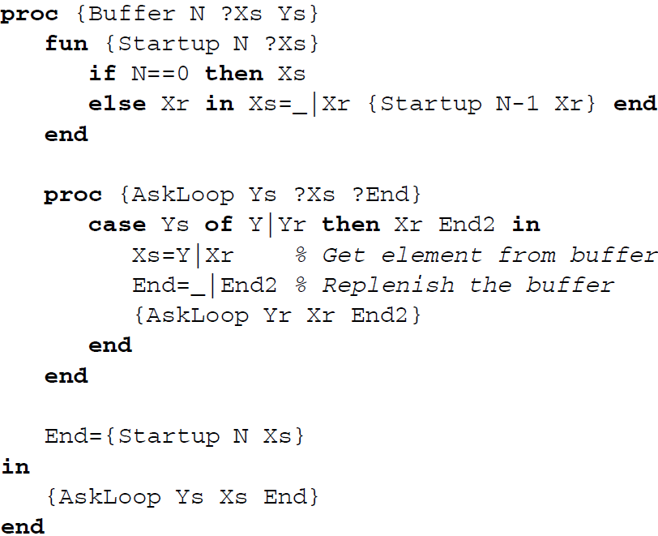
Streams
Controle de Fluxo com Buffer Limitado

Slide 14
Streams
Controle de Fluxo com Prioridades de Threads
{Property.put priorities p(high:10 medium:10)}
local Xs S in
thread
{Thread.setThisPriority low}
Xs = {Generate 0 150000}
end
thread
{Thread.setThisPriority high}
S = {Sum Xs 0}
end
{Browse S}
end

Slide 15
Streams
Controle de Fluxo com Prioridades de Threads
Uma forma alternativa de implementar controle de fluxo é através do controle explícito das prioridades das threads consumidor e produtor;
  Consumidores consomem mais rápido que produtores produzem, evitando “transbordamento” de recursos;
Mecanismo frágil;
Programas não devem fazer suposições sobre prioridades;
Prioridades otimizar códigos pré-existentes.

Slide 16
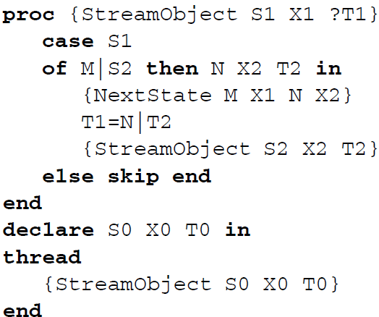
Objetos Stream

Slide 17
Bacharelado em Computação (MDCC)
Universidade Federal do Ceará
Disciplina de Linguagens de Programação
Sincronização com Streams
Prof. Francisco Heron de Carvalho Junior

